Slide 1
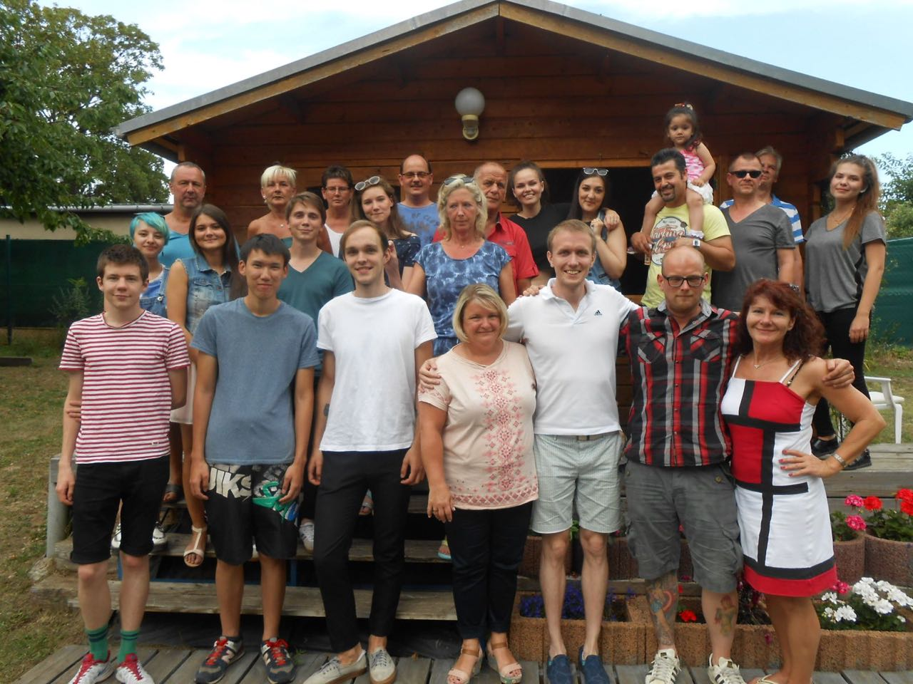
Sommer 2016 in Halle (Saale)

Slide 2
Diesen Sommer waren wir in Halle(Saale): fünf Studenten aus Murmansk und fünf aus Sankt-Petersburg.

Slide 3
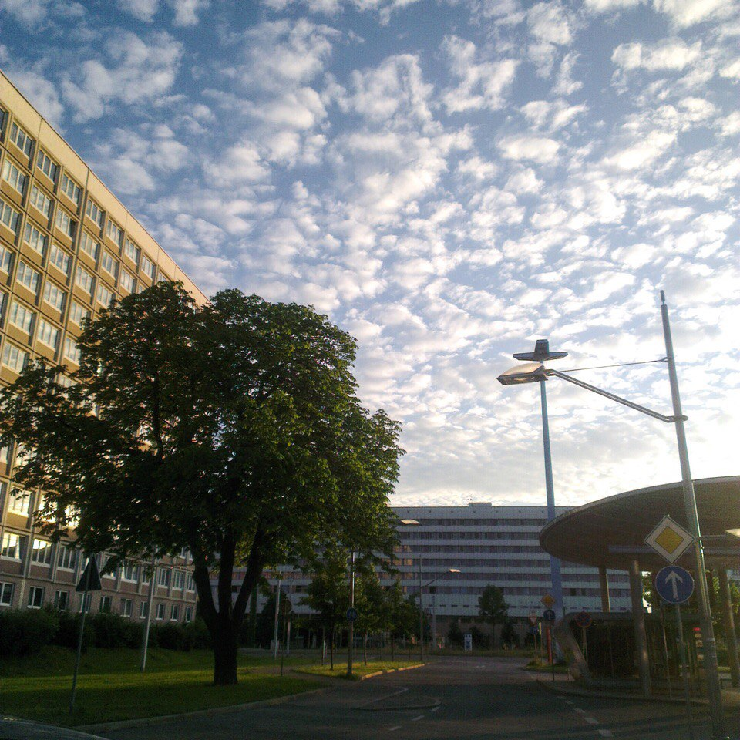
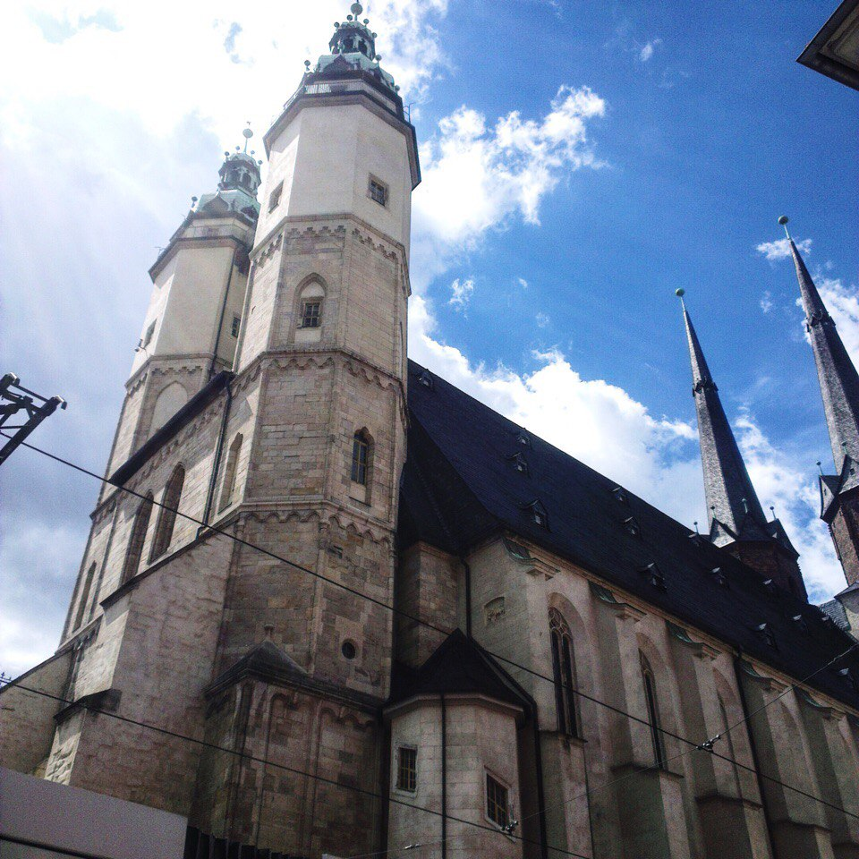

Slide 4
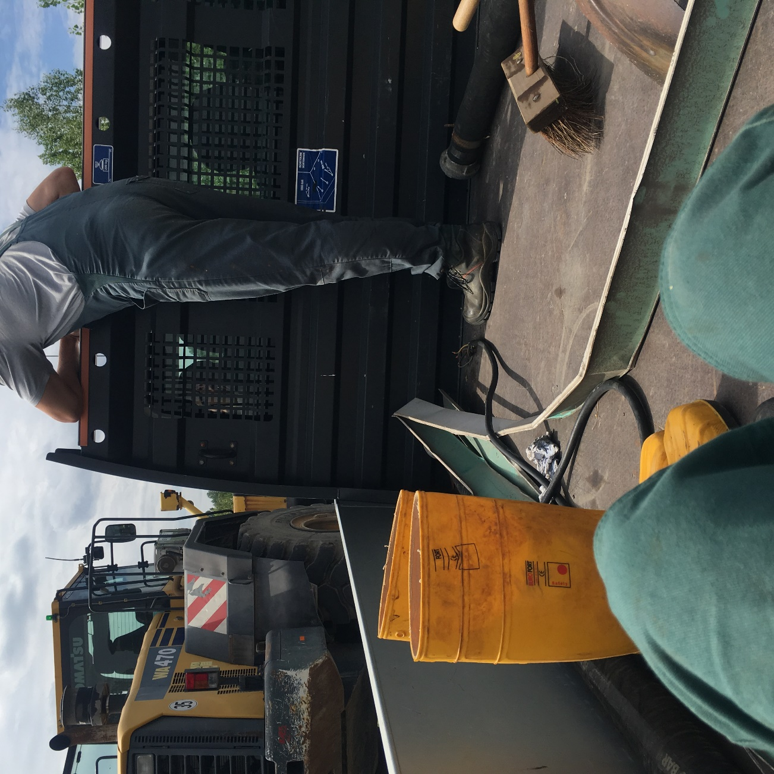
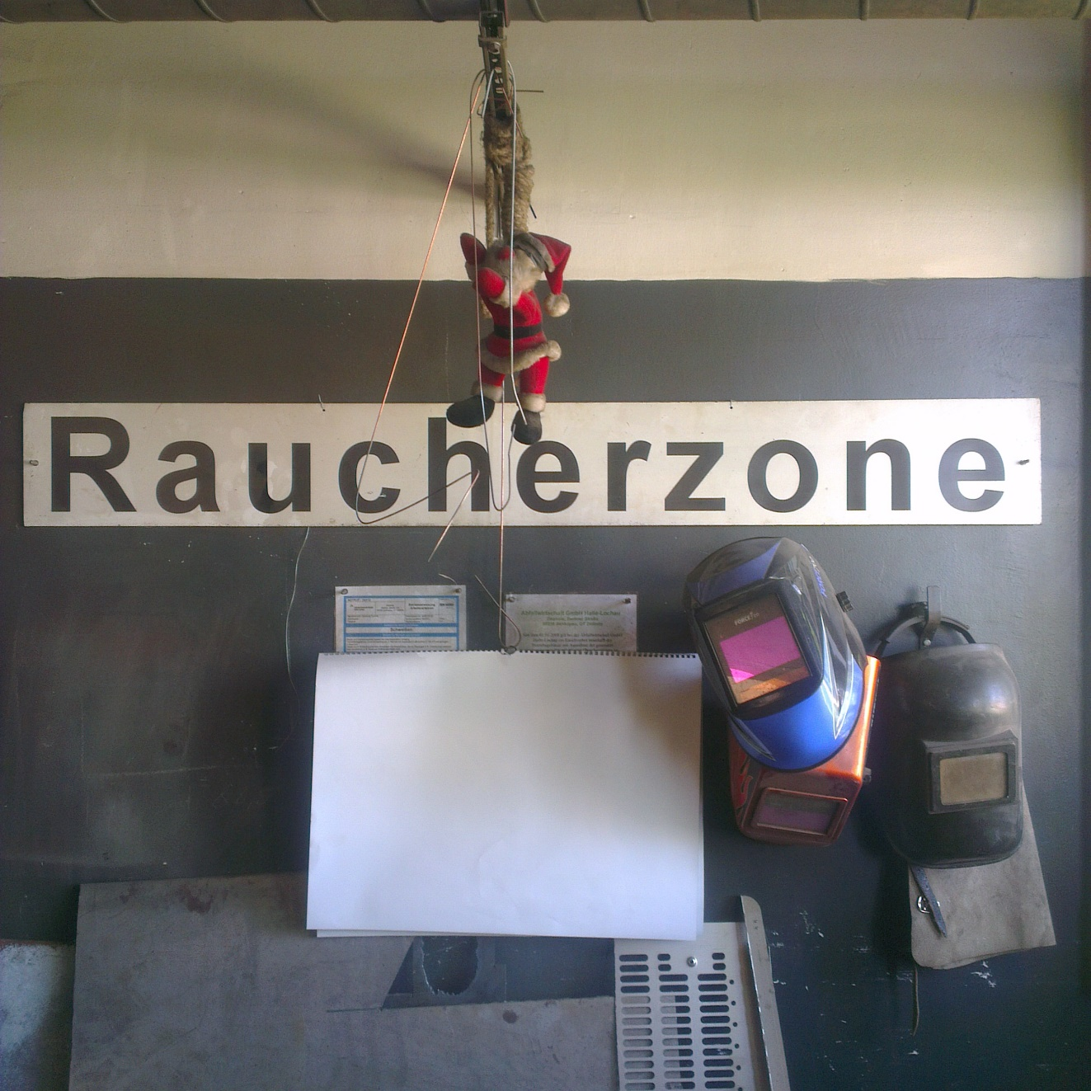
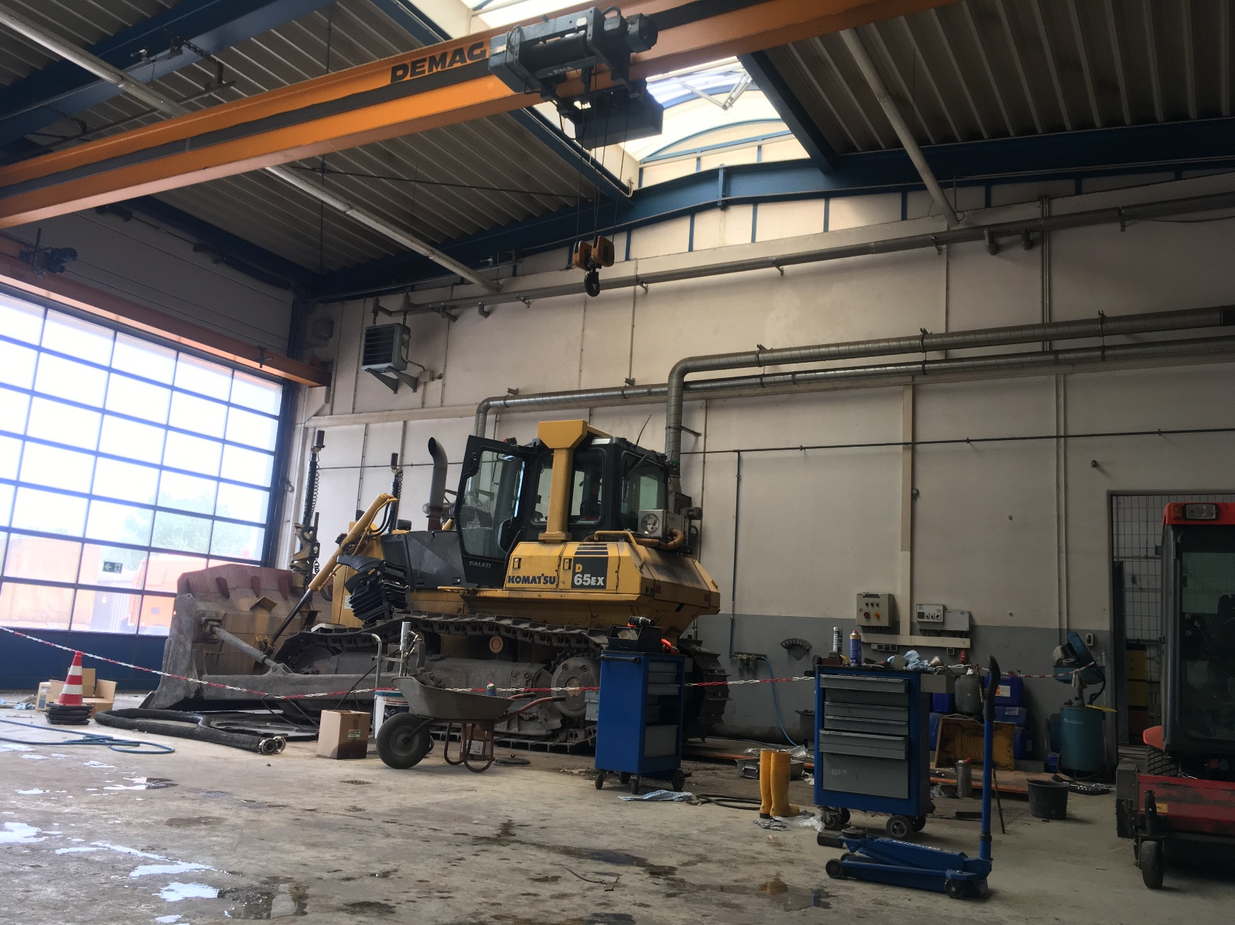
Deponie Lochao

Slide 5
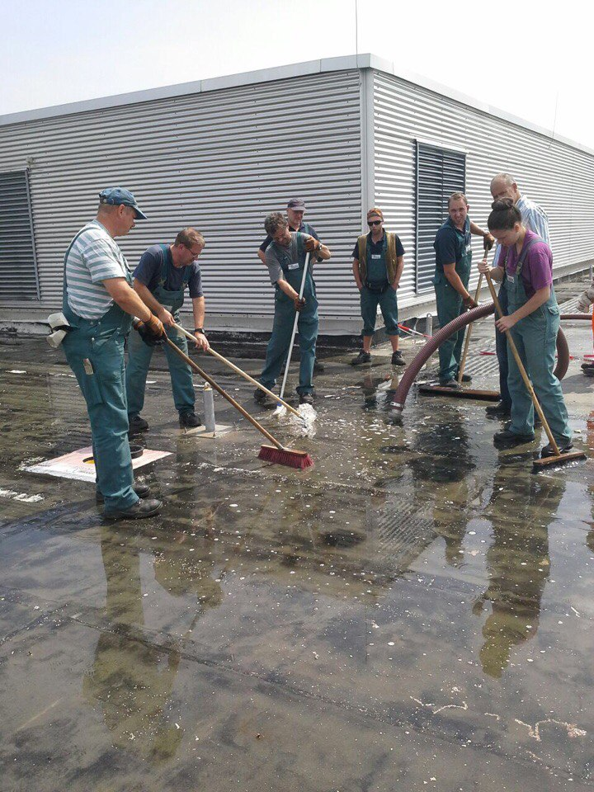
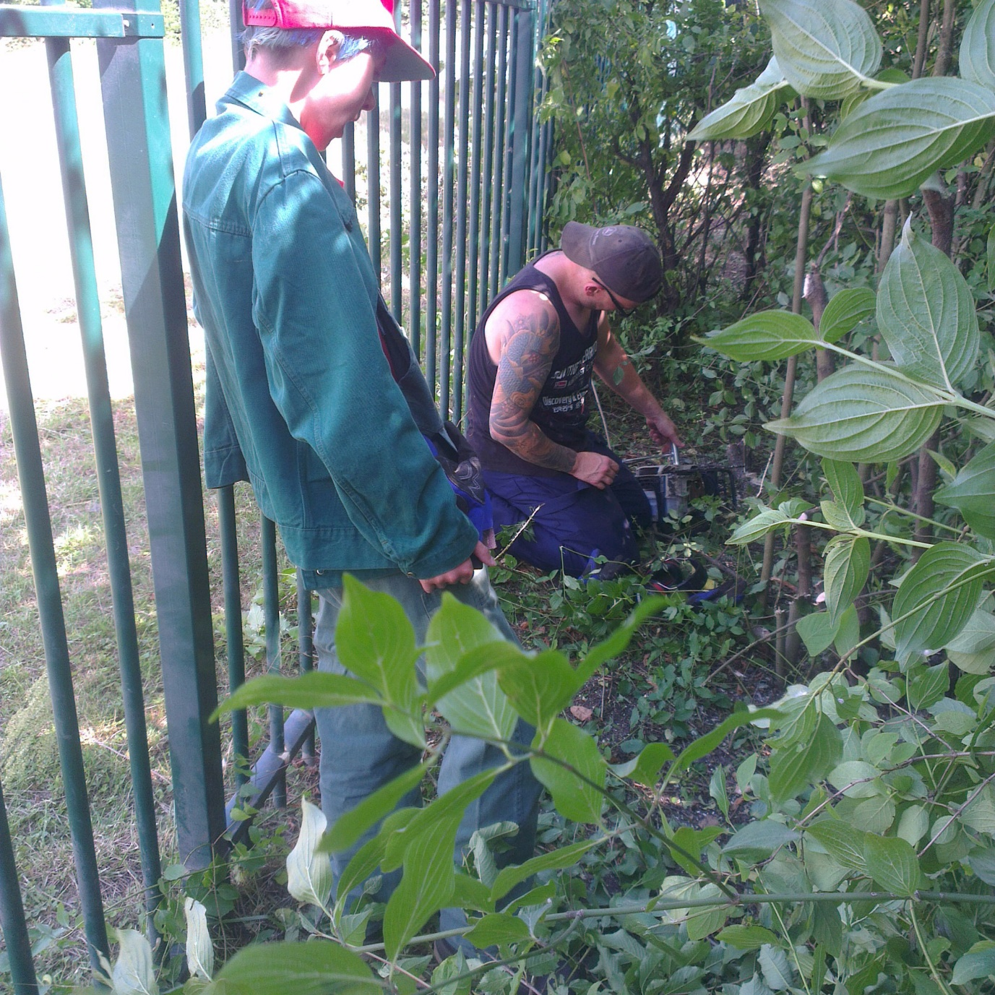
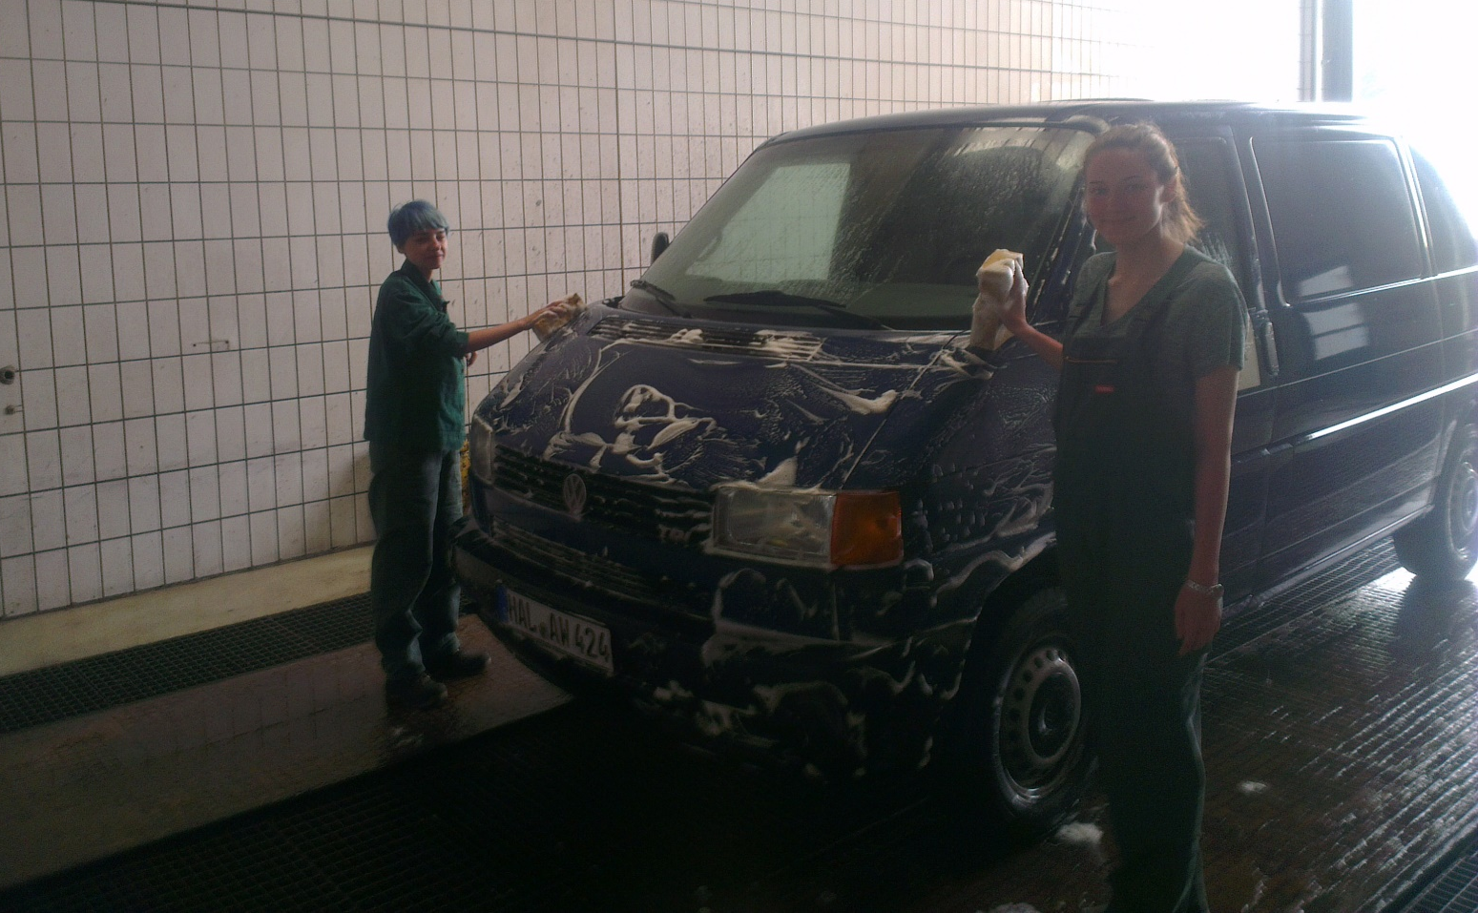

Slide 6
Unsere Organisatoren

Slide 7
Fahrradtour

Slide 8
Spreewald

Slide 9
Das Bergwerk

Slide 10
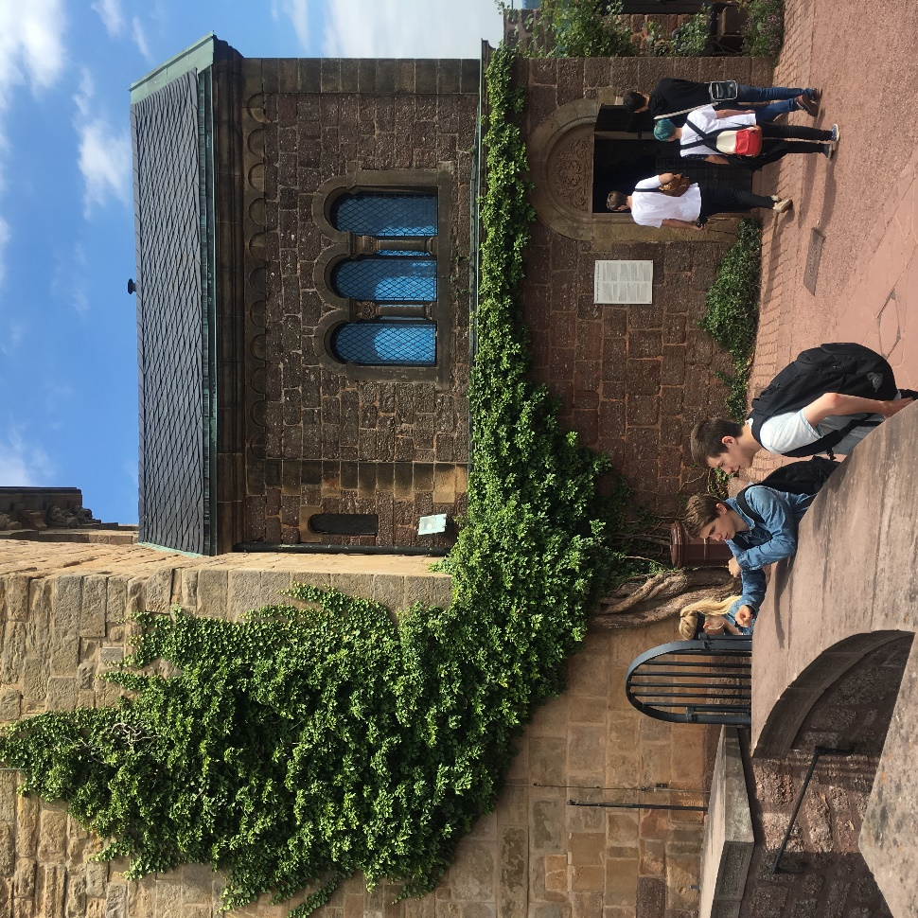
Wartburg

Slide 11
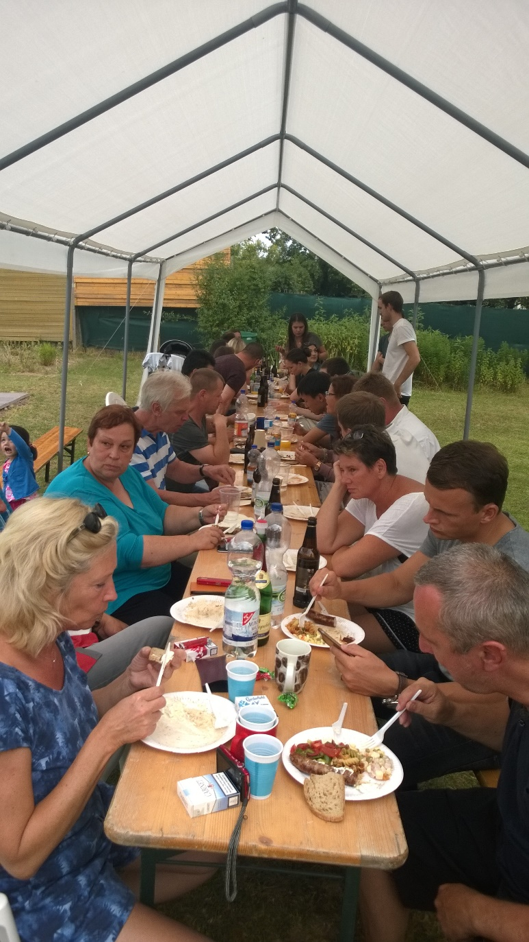
Gartenfest

Slide 12
Vielen Dank!

